Slide 1
« Gagnez plus de deals : la vente stratégique de valeur »
Webinar créé par Perfluence, 19 avril 2024
© Perfluence - Tous droits réservés.

Slide 2
Droits d’auteur
Ce document est protégé par les droits d’auteur de Perfluence, et ne peut être reproduit en tout ou partie sans son accord express.
www.perfluence.com - Tel +33142 83 97 21
1
© Perfluence - Tous droits réservés.
1
Notes:
© Perfluence 2005-2011

Slide 3
Pourquoi Strategic Value Selling ?
Au-delà de la vente, devenir développeur de business ;
Plus qu’une solution, apporter une contribution aux enjeux ;
Être en permanence en contrôle ;
Sortir de l’impasse technique-prix ; savoir ajouter des services aux produits
Faire du cross selling
Pour gagner plus d’affaires, et plus souvent
© Perfluence - Tous droits réservés.
Notes:
© Perfluence 2005-2011

Slide 4
L’agenda de la formation SVS
Fondamentaux de la vente complexe
Fondamentaux de l’entretien de vente de valeur
Le message valeur
La vente stratégique
La gestion d’opportunité à valeur ajoutée en 2024
La proposition à valeur ajoutée
© Perfluence - Tous droits réservés.
3
Notes:
Strategic Value Selling - Manuel Animateur
© Perfluence 2005-2011

Slide 5
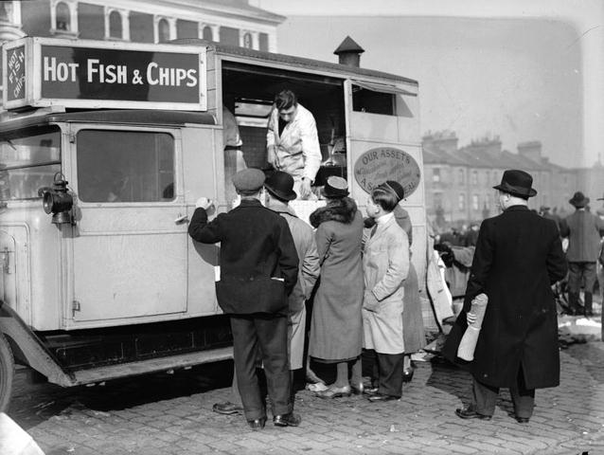
La vente « complexe »
Plusieurs lieux, plusieurs semaines/mois, plusieurs actions, plusieurs acteurs, plusieurs organisations parfois.
La commande est le résultat d'une action anticipée, coordonnée, alimentée par une recherche permanente d’information, et poussée par une action sur plusieurs personnes.
Structure des entretiens récemment étudiée.
Les techniques de closing classiques sont impropres.
© Perfluence - Tous droits réservés.
Notes:
© Perfluence 2005-2011

Slide 6
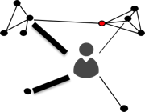
Compétences nécessaires en vente complexe
COMPORTEMENTAL
Gagner
NETWORKER
NETWORKER
Influence
Réseaux
Shortlist
INSIDER
INSIDER
Enjeux & Valeur
OFFER BUILDER
OFFER BUILDER
Solution
Nous aussi
PRÉSENTER
Technique/prix
Entrer en lice
prouver
PRÉSENTER
Méthodes, process, outils
© Perfluence - Tous droits réservés.
Notes:
Strategic Value Selling - Manuel Animateur
© Perfluence 2005-2011
Pour un stylo:
démo: « le meilleur stylo du marché, 24g… vous permet de briller en société »
Solution: « je vois que vous regardez les stylos. Combien êtes-vous dans votre équipe à utiliser des stylos? Quelles couleurs vous faut-il? »
Insider: « qu’est-ce que vous faites avec vos stylos? »
Networker: « ça fait 20 ans que votre société nous achète des fournitures de bureau, nous entretenons d’excellentes relations avec M. Arnaud…. »
Pour un téléphone
Carte micro SD, écran 5’’, double SIM… vous en voulez? C’est mon dernier.
Vous êtes combien dans la famille? Plutôt Android ou iPhone? Votre poche fait quelle taille?
Quelle utilisation faites-vous de votre téléphone?
C’est mon cousin qui m’a dit que sa famille en avait marre des iPhone et voulait changer, on les choisit ensemble?

Slide 7
Correspondance méthodes - formations - compétences
Win Zone
NETWORKER
SURF™: Diagnosis Selling Interview
Negotiation Skills: 3 levels, 1, for all professionals; 2, for sales people; 3, multi-entity strategic negotiations
SVS: Strategic Value Selling
EKAM™: Key Ecosystem and Account Management
RIIM™: Relationship Intelligence and Influence Management
COMPORTEMENTAL
Short-list
zone
Negotiation
Skills
INSIDER
SURF™
OFFER BUILDER
EKAM™
PRESENTER
SVS
RIIM™
PROCESS & METHODES
© Perfluence - Tous droits réservés.

Slide 8
Évolution des méthodologies de vente
Quatre ères successives depuis Carnegie :
Ère 1 (présenter) : produit / prix ;
Ère 2 (offer builder) : solution / problème ;
Ère 3 (Insider) : valeur ajoutée, contribution aux enjeux ;
Ère 4 (Networker) : réseaux, réseaux d'influence, pouvoir.
Un commercial en vente stratégique performant doit connaître et utiliser ces quatre cultures commerciales complémentaires.
© Perfluence - Tous droits réservés.
Notes:
© Perfluence 2005-2011

Slide 9
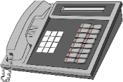
L'escalier de la valeur Énoncé, pré-proposition, motivation, proposition
Me situer parmi les meilleurs
Être en mesure de gagner
PROPOSITION
Ciblée entreprise
Mesurable, résultats
Soutenir mon action
Gagner
MOTIVATION
Ciblée individu
AMBITIONS
Diagnostic
M'apprécier (me choisir)
PRÉ-PROPOSITION
Ciblée client, synthétique
ÊTRE PRIS AU SÉRIEUX
Me rencontrer
Entrer en lice
ÉNONCÉ - repose sur information marché,
secteur, industrie; stimule la curiosité
© Perfluence - Tous droits réservés.
Notes:
© Perfluence 2005-201

Slide 10
Moteurs d’achat - La réaction en chaîne
Titre : PDG
Problème : baisse du cours de l’action
Raison : baisse des profits
Titre : DAF
Problème : baisse des profits
Raison 1 : baisse des revenus
Raison 2 : augmentation des charges
Titre : directeur commercial
Problème : baisse des revenus
Raison : baisse du nombre d’opportunités
© Perfluence - Tous droits réservés.
Notes:
© Perfluence 2005-2011

Slide 11
Qui est au volant ? Décideurs et influence ; les rôles d’achat
Qui connaît-on ?
Qui doit-on connaître ?
Quel est le circuit de décision ?
Qui sont les influenceurs majeurs ?
Qui nous est favorable ?
Qui peut nous aider ?
Qui peut nous nuire ?
© Perfluence - Tous droits réservés.
Notes:
© Perfluence 2005-2011

Slide 12
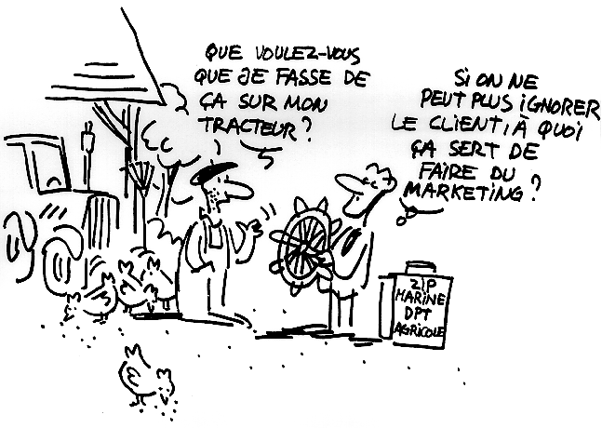
À chaque personne concernée SON message valeur pour SES enjeux
Direction :
Définit la mission de l'entreprise, stratégie et plans
Management :
Recherche les gains de productivité. Détermine les budgets dans la limite de sa délégation. Alloue les ressources.
Responsable opérationnel :
Dépense son budget. Gère ses projets. Exécute les plans
Technicien, expert :
Évalue les aspects techniques. Exécute sa tâche. Recommande techniquement.
© Perfluence - Tous droits réservés.
Notes:
Strategic Value Selling - Manuel particiipant
© Perfluence 2005-2011

Slide 13
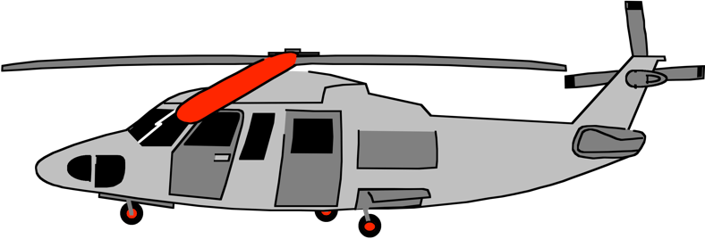
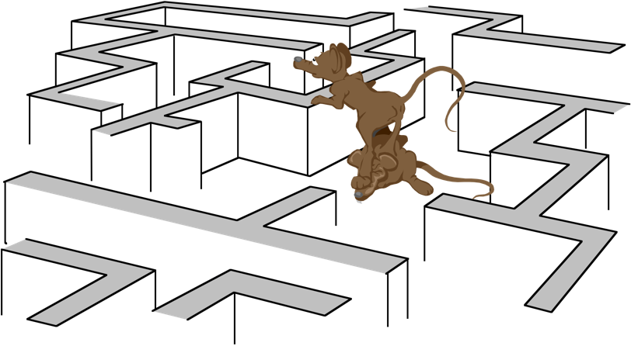
« SVS », pourquoi ?
SORTIR de l'impasse technique-prix
DÉPASSER la solution au problème
SOUTENIR une conversation à haut niveau
GAGNER…!
VALEUR
« Vous êtes cher ! » est un signal de NON-VALEUR de ma part
- QUI me dit cela ? Quand ? Pourquoi ?
- Suis-je au bon niveau ? Face à la bonne concurrence ? Dois-je poursuivre ?
© Perfluence - Tous droits réservés.
Notes:
© Perfluence 2005-2011

Slide 14
Gagner par les stratégies de vente
13
Notes:
Strategic Value Selling - Manuel Animateur
© Perfluence 2005-2011
Durée : 1’
Objectif :
intro
Contenu :
L’examen approfondi des méthodes de vente de valeur les plus répandues nous a permis de mettre en évidence un certain nombre d’invariants.
Invariant - définition (dictionnaire) : ce qui reste constant, qui ne change pas (d’une méthode à l’autre, d’une affaire à l’autre)
Transition :
Notes :

Slide 15
Stratégies en vente
DÉFINITIONS
STRATÉGIE :
L'art de disposer ses forces AVANT l'engagement pour atteindre l'objectif à coût minimum - LES BONNES RESSOURCES À BON ESCIENT.
TACTIQUE :
L’art de manœuvrer.
TROIS CLASSES de STRATÉGIE
Directe / Divisionnelle ;
Indirecte ;
Bloquer.
DEUX CONTEXTES MARKETING
Défense ;
Développement.
UNE OBLIGATION
Relationnel & politique (voir RIM*)
© Perfluence - Tous droits réservés.
Notes:
© Perfluence 2005-2011

Slide 16
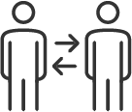
Tactiques et contre-tactiques
Échéancier
Leurres
Sur l'offre :
Emmener le client sur un terrain qui nous est favorable ;
Où sur un terrain défavorable à la concurrence
Contre-tactiques
Pilules empoisonnées
© Perfluence - Tous droits réservés.
Notes:
32
© Perfluence 2005-2011

Slide 17
Processus d’achat du client
Livraison
Besoins
PROCESSUS
D'ACHAT
Résolution
Options
© Perfluence - Tous droits réservés.
Notes:
© Perfluence 2005-2011

Slide 18
Cycle d’achat du client… Et cycle de vente
Référence
Détection
Fourniture
Découverte
Mesure
d'impact
Qualification
Livraison
Suivi
Besoins
Consultation, appel d'offres
PROCESSUS
D'ACHAT
Confirmation
Choix
Négociation
Résolution
Options
Pré-proposition
Soutenance
Proposition
Concrétisation
Short list
© Perfluence - Tous droits réservés.
Notes:
© Perfluence 2005-2011

Slide 19
Les trois principes d'action pour engager
Escalader :
Je dois identifier ET rencontrer TOUS les membres du circuit de décision - même si le délai est très court.
Changer le contexte :
Je dois parvenir à changer quelque chose (diagnostic, critères d'achat, ou règle du jeu) pour prendre la place du « docteur » concurrent.
Convaincre :
À la fin de chaque réunion je dois avoir réussi à faire de l'interlocuteur un supporter (ou mieux).
Si je ne progresse pas à chaque réunion cela signifie que je ne parviens pas à mettre en place une dynamique de vente gagnante donc… NOGO
© Perfluence - Tous droits réservés.
Notes:
12
© Perfluence 2005-2011

Slide 20
Processus de gestion d’affaire ; et le rôle de l’analyseur SVS
Stratégie
Tactique
Stratégie de Vente
Stratégie Politique
Plan d’action
Pré Proposition
Affiner
Proposition
Go ?
?
?
: Analyse Opportunité
© Perfluence - Tous droits réservés.
Notes:
© Perfluence 2005-2011

Slide 21
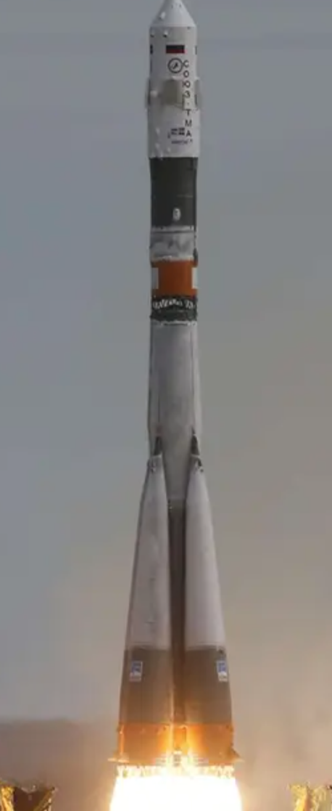
La proposition à valeur ajoutée: une fusée SOYOUZ
SATELLITE Synthèse - Contribution aux enjeux
Valeur pour la DIRECTION / Finances / ROI
Etage Bénéfices - Solution – Approche -
Valeur pour le MANAGEMENT
Base Avantages - Comment nous allons le faire – Références - Valeur pour les OPERATIONNELS
Boosters Caractéristiques - En annexe: descriptifs, méthodologie, produits, composants, argumentaire, etc./ Valeur pour les TECHNICIENS et les EXPERTS
© Perfluence - Tous droits réservés.

Slide 22
Tirer le maximum de chaque entretien : quatre sujets à la fois au lieu d'un
Comprendre la personne, ses ambitions, sa dimension émotionnelle ;
Comprendre l'organisation et son évolution, les bases de pouvoir et les réseaux ;
Comprendre les enjeux, d'entreprise et du département ;
Faire avancer les opportunités en cours ;
Et... se faire référencer vers des pairs.
© Perfluence - Tous droits réservés.
Notes:
© Perfluence 2005-2011

Slide 23
Conclusion
Des besoins… aux enjeux
Du règlement de problèmes… à la gestion du changement
Du prix… au ROI
De la réponse aux critères… à la gestion des attentes
Du transactionnel… à la gestion proactive du relationnel
© Perfluence - Tous droits réservés.
Notes:
© Perfluence 2005-2011

Slide 24
Merci de votre attention

